Slide 1

Mapa Mental
Subtema
1
Informacion Adicional
Subtema
2
Tema Principal
Informacion Adicional
Subtema
3
Informacion Adicional
Informacion Adicional
https://education.texashistory.unt.edu

Slide 2

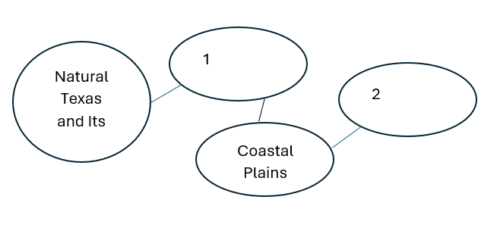


Calentamiento:
Sigue las instrucciones de tu calentamiento
Usa las opciones de respuesta en tu calentamiento para rellenar la informacion faltande en este Mapa Mental.
Discute con un companero.
https://education.texashistory.unt.edu

Slide 3
Comparte con la clase
Texas Natural y su Gente se conecta con el numero 1:_____________, que se conecta con Llanuras Costeras, que se conecta con el numero 2: ____________.
https://education.texashistory.unt.edu

Slide 4
Pregunta Esencial
Como se conectan entre si los terminus y conceptos clave de la Unidad 1: Texas Natural y su Gente?
https://education.texashistory.unt.edu

Slide 5
En la leccion de hoy…
Haremos conexiones entre terminus y conceptos clave dentro de toda la Unidad 1: Texas Natural y su Gente.
Creare un Mapa Mental usando terminus y conceptos de la presentacion de diapositivas de la clase.
https://education.texashistory.unt.edu

Slide 6
Tema de la Unidad y Subtemas
Cual de los titulus en los cuadros a continuacion es el tema principal de nuestra unidad?
Dibuja un circulo en el medio de tu Mapa Mental y escribe el tema principal adentro.
Regiones de Texas
Indigenas Americanos
Texas Natural y su Gente
https://education.texashistory.unt.edu

Slide 7
Hacer Conexiones
Conecta cada element a continuacion con el tema en tu Mapa Mental.
Algunas elementos se conectaran directamente con el tema principal. Algunas se conectaran con otros elementos de esta diapositiva.
Llanuras Costeras
Caliente y arido
Montanas y Cuencas
Llanuras Centrales del Norte
Grandes Llanuras
Pantano cenagoso
https://education.texashistory.unt.edu

Slide 8
Hacer Conexiones
Conecta cada element a continuacion con el tema en tu Mapa Mental.
Algunos elementos se conectaran directamente con el tema principal. Algunos se conectaran con otros elementos de esta diapositiva o de diapositiva anteriores.
Algunos elementos podrian colocarse en mas de una ubicacion en tu mapa.
Caddo
Meno precipitacion
Praderas planas y onduladas
Coahuiltecano
Jumano
Wichita
https://education.texashistory.unt.edu

Slide 9
Hacer Conexiones
Conecta cada element a continuacion con el tema en tu Mapa Menta. Some items will Algunos elementos se conectaran directamente con el tema principal. Algunos se conectaran con otros elementos de esta diapositiva o de diapositiva anteriores.
Algunos elementos podrian colocarse en mas de una ubicacion en tu mapa.
Clima duro
Suelo fertile
Comanche
Humedo
Tigua
Karankawa
https://education.texashistory.unt.edu

Slide 10
Hacer Conexiones
Conecta cada element a continuacion con el tema en tu Mapa Mental.
Algunos elementos se conectaran directamente con el tema principal. Algunos se conectaran con otros elementos de esta diapositiva o de diapositiva anteriores.
Algunos elementos podrian colocarse en mas de una ubicacion en tu mapa.
Pequenas chozas de hierba
Tipis
Kiowa
Apache
Atakapa
Bosques de Pino
https://education.texashistory.unt.edu

Slide 11
Hacer Conexiones
Conecta cada element a continuacion con el tema en tu Mapa Mental.
Algunos elementos se conectaran directamente con el tema principal. Algunos se conectaran con otros elementos de esta diapositiva o de diapositiva anteriores.
Algunos elementos podrian colocarse en mas de una ubicacion en tu mapa.
Elevacion alta
Bisonte
Caimanes
Canon Palo Duro
Cazadores-recolectores
Mayor precipitacion
https://education.texashistory.unt.edu

Slide 12
Hacer Conexiones
Conecta cada element a continuacion con el tema en tu Mapa Mental.
Algunos elementos se conectaran directamente con el tema principal. Algunos se conectaran con otros elementos de esta diapositiva o de diapositiva anteriores.
Algunos elementos podrian colocarse en mas de una ubicacion en tu mapa.
Migro a TX en 1700s
Pueblos de Adobe
Grandes refugios de hierba
Nomada
Sedentario
Agricultura
https://education.texashistory.unt.edu

Slide 13

Crear Conexiones
Ahora tomate unos minutos para anadir cualquier informacion que se te ocurra a tu Mapa Mental.
Puedes amadir hecho, descripciones, explicaciones, informacion cultural o cualquier otra cosa que se te ocurra.
https://education.texashistory.unt.edu

Slide 14
Boleto de Salida
Completa la oracion que resume la idea principal de nuestra unidad.
Discute con un companero.
https://education.texashistory.unt.edu

Slide 15
Comparte tu respuesta
El _______ de Texas es significativo porque esta directamente conectado a __________
https://education.texashistory.unt.edu

